Slide 1



Slide 2






Kính chào quý Thầy Cô về dự giờ lớp 12 A1

Slide 3
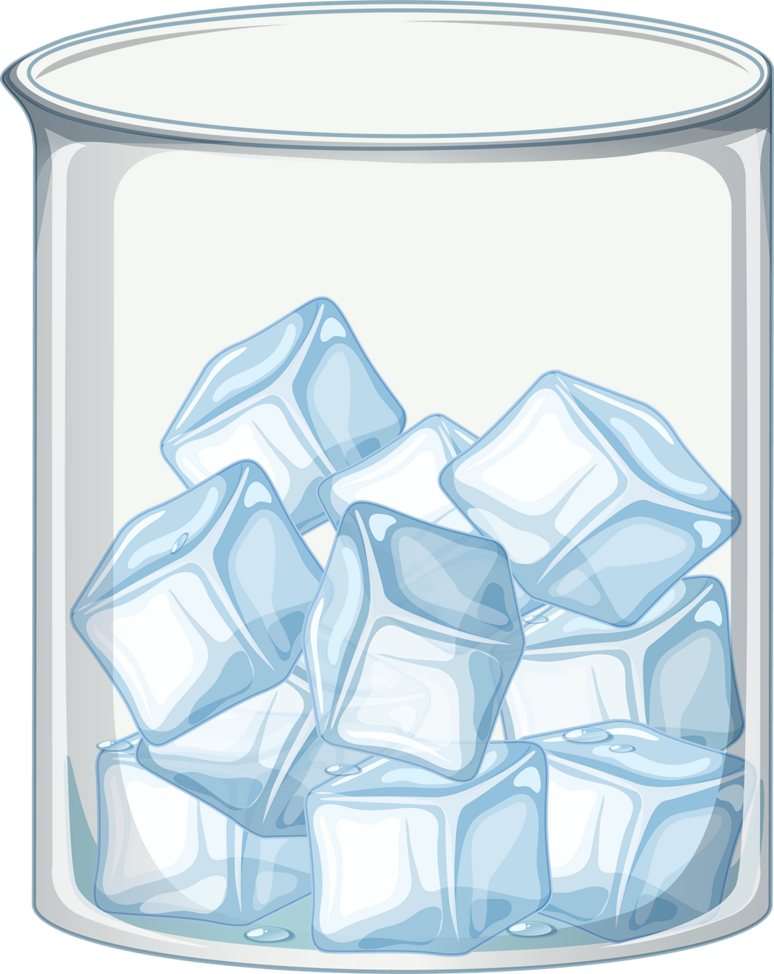
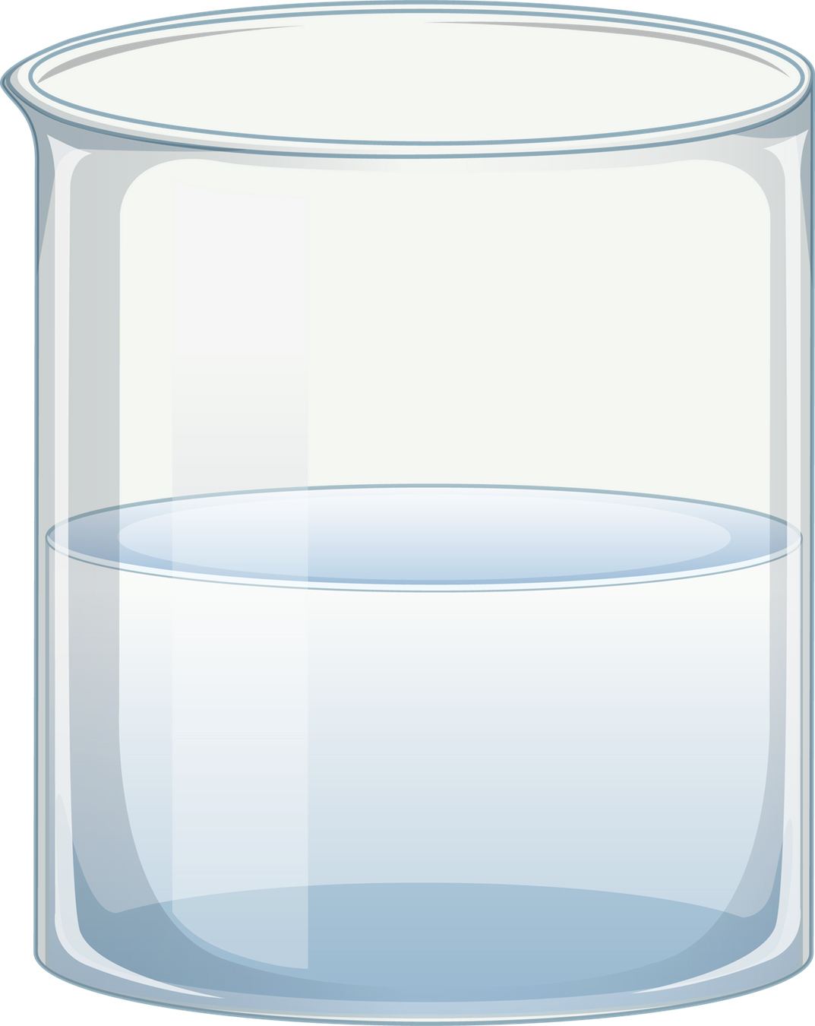
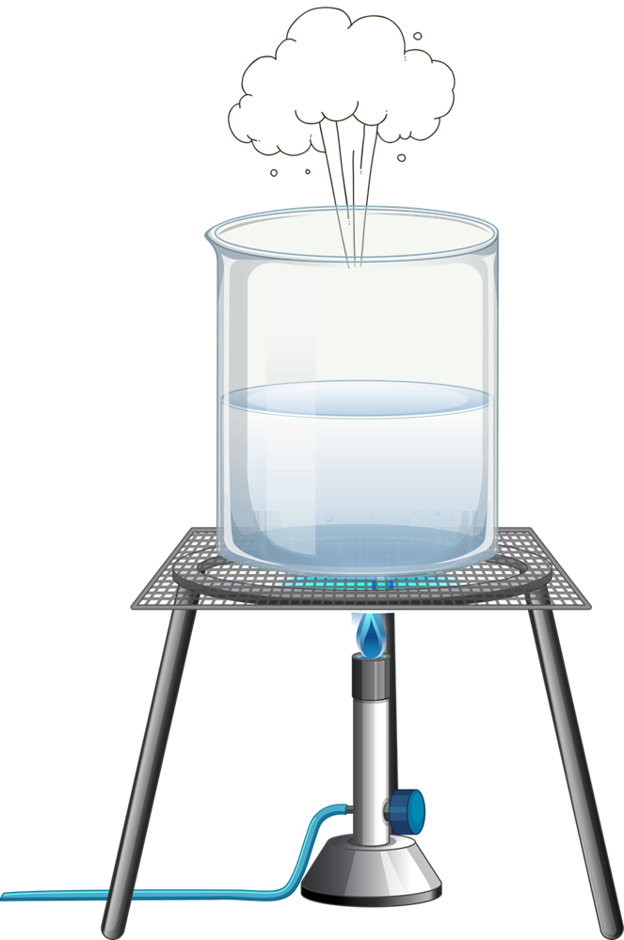
LUYỆN TẬP
BÀI 4. NHIỆT DUNG RIÊNG,
NHIỆT NÓNG CHẢY RIÊNG,
NHIỆT HÓA HƠI RIÊNG

Slide 4

Kiểm tra bài tập về nhà
Vẽ sơ đồ tư duy
Kiến thức bài 4

Slide 5
Vòng 1: Khởi động
Vui
Học
Vòng 2: Tăng tốc
Vòng 3: Về đích

Slide 6

KHỞI ĐỘNG
VÒNG 1

Slide 7
TRÒ CHƠI
VÒNG QUAY MAY MẮN
Thể lệ trò chơi
Chia lớp thành 4 nhóm, mỗi nhóm sẽ lần lượt cử đại diện lên quay vòng quay và trả lời câu hỏi.
Trả lời đúng được điểm số tương ứng trên vòng quay, trả lời chưa đủ hoặc sai sẽ không được điểm, đội bạn nếu có thể dành quyền trả lời và trả lời đúng sẽ được trọn số điểm.
Nếu quay vào ô may mắn sẽ được trọn số điểm mà ko cần trả lời câu hỏi.
Đội có điểm số cao hơn sẽ là đội chiến thắng.

Slide 8




VÒNG QUAY
MAY MẮN
30
20
1
2
3
40
10
50
80
4
5
6
60
70
7
8
QUAY

Slide 9




Câu 1: Nhiệt dung riêng là gì?
Là nhiệt lượng cần để 1 kg chất đó tăng thêm 1 K (hoặc 1ºC).
QUAY VỀ

Slide 10
Câu 2: CHÚC MỪNG EM LÀ NGƯỜI MAY MẮN
QUAY VỀ

Slide 11
Câu 3: Đơn vị nhiệt dung riêng?
J/kg.K; J/kg; J/kg
QUAY VỀ

Slide 12
Câu 4: Nhiệt hóa hơi riêng là gì?
Là nhiệt lượng cần để 1 lượng chất lỏng hóa hơi hoàn toàn ở nhiệt độ sôi.
QUAY VỀ

Slide 13
Câu 5: CHÚC MỪNG EM LÀ NGƯỜI MAY MẮN
QUAY VỀ

Slide 14
Câu 6: Nhiệt nóng chảy riêng là gì?
Là nhiệt lượng cần để 1 kg chất đó chuyển hoàn toàn từ thể rắn sang thể lỏng ở nhiệt độ nóng chảy.
QUAY VỀ

Slide 15
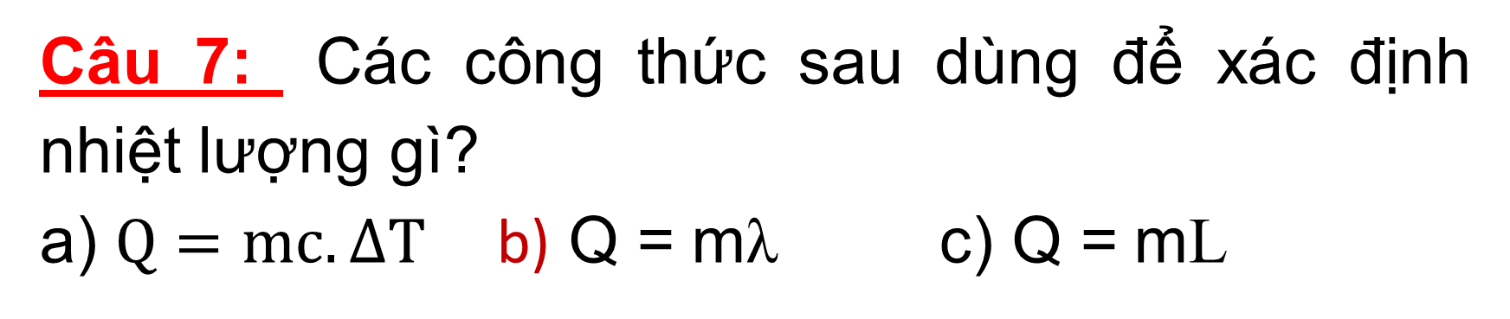
Câu 7: Các công thức sau dùng để xác định nhiệt lượng gì?
a) $Q=mc.∆T$b) Q = mλ c) Q = mL
a) Là nhiệt lượng cần để làm thay đổi nhiệt độ của một lượng chất.
b) Là nhiệt lượng cần để 1 vật rắn nóng chảy hoàn toàn ở nhiệt độ nóng chảy.
c) Là nhiệt lượng cần để 1 lượng chất lỏng hóa hơi hoàn toàn ở nhiệt độ sôi.
.
QUAY VỀ

Slide 16
Câu 8: Đơn vị J/kg là đơn vị của đại lượng nào?
Nhiệt nóng chảy riêng;
Nhiệt hóa hơi riêng
QUAY VỀ

Slide 17

TĂNG TỐC
B
A
C
VÒNG 2
D

Slide 18
TĂNG TỐC
THỂ LỆ TRÒ CHƠI
1. Mỗi tổ có hai lần lựa chọn , một lần 1 hình trong tổng số 8 hình. Mỗi hình có 1 câu hỏi. Thời gian dành cho 1 câu hỏi tùy thuộc vào mức độ khó của câu hỏi.
2. Tổ trưởng chọn hình ảnh, giáo viên có thể yêu cầu bất kỳ thành viên nào của tổ trả lời câu hỏi .
3. Trả lời đúng câu hỏi được 10 điểm, nếu sau hình có ngôi sao may mắn được 20 điểm. Nếu trả lời không đúng tổ khác được quyền trả lời và trả lời đúng được cộng điểm còn tổ kia bị trừ điểm với số điểm như trên.

Slide 19

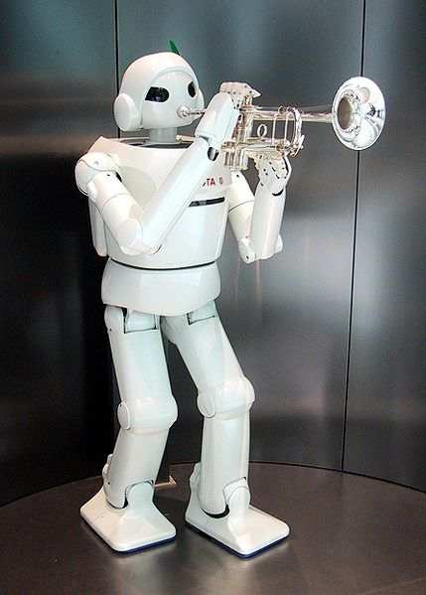





1
2
3
4
5
6
7
8

Slide 20


LUYỆN TẬP
CÂU TRẮC NGHIỆM PHƯƠNG ÁN NHIỀU LỰA CHỌN.
Câu 1: Nhiệt lượng cần cung cấp cho một lượng chất lỏng hoá hơi ở nhiệt độ không đổi có đặc điểm nào sau đây?
A. Không phụ thuộc vào bản chất của chất lỏng.
B. Không phụ thuộc vào khối lượng của khối chất lỏng.
C. Phụ thuộc vào độ tăng nhiệt độ của chất lỏng.
D. Phụ thuộc vào khối lượng và bản chất chất lỏng.
D. Phụ thuộc vào khối lượng và bản chất chất lỏng.

Slide 21
LUYỆN TẬP
CÂU TRẮC NGHIỆM PHƯƠNG ÁN NHIỀU LỰA CHỌN.
Câu 2: Khi một chất đang hóa hơi ở nhiệt độ sôi, nếu ta vẫn cung cấp nhiệt lượng thì nhiệt độ của nó sẽ
A. vẫn tăng đều.
B. giảm đều.
C. không thay đổi.
C. không thay đổi.
D. lúc đầu tăng
sau đó giảm.

Slide 22
LUYỆN TẬP
CÂU TRẮC NGHIỆM PHƯƠNG ÁN NHIỀU LỰA CHỌN.
Câu 3: Cồn y tế chuyển từ thể lỏng sang thể khí rất nhanh ở điều kiện thông thường. Khi xoa cồn vào da, ta cảm thấy lạnh ở vùng da đó vì cồn
A. thu nhiệt lượng từ cơ thể qua chỗ da đó để bay hơi.
B. khi bay hơi toả nhiệt lượng vào chỗ da đó.
thu nhiệt lượng từ cơ thể qua chỗ da đó để bay hơi.
C. khi bay hơi kéo theo lượng nước chỗ da đó ra khỏi cơ thể.
D. khi bay hơi tạo ra dòng nước mát tại chỗ da đó.

Slide 23
LUYỆN TẬP
CÂU TRẮC NGHIỆM PHƯƠNG ÁN NHIỀU LỰA CHỌN.
.
Câu 4. Cho 20 g chất rắn ở nhiệt độ 70 °C vào 100 g chất lỏng ở 20 °C. Cân bằng nhiệt đạt được ở 30 °C. Nhiệt dung riêng của chất rắn
A. tương đương với nhiệt dung riêng chất lỏng.
B. nhỏ hơn nhiệt dung riêng chất lỏng.
C. lớn hơn nhiệt dung riêng chất lỏng.
C. lớn hơn nhiệt dung riêng chất lỏng.
D. không thể so sánh được với vật liệu ở thể khác

Slide 24
LUYỆN TẬP
CÂU TRẮC NGHIỆM PHƯƠNG ÁN NHIỀU LỰA CHỌN.
Câu 5: Nhiệt dung riêng của đồng lớn hơn chì.
Vì vậy để tăng nhiệt độ của 3 kg đồng và 3 kg chì
thêm 15°C thì:
Khối chì cần nhiều nhiệt lượng hơn khối đồng.
B. Hai khối đều cần nhiệt lượng như nhau.
C. Không khẳng định được.
Khối đồng cần nhiều nhiệt lượng hơn khối chì.
Khối đồng cần nhiều nhiệt lượng hơn khối chì.

Slide 25
LUYỆN TẬP
CÂU TRẮC NGHIỆM PHƯƠNG ÁN NHIỀU LỰA CHỌN.
Câu 6: Nhiệt hóa hơi riêng là thông tin cần thiết trong việc thiết kế thiết bị nào sau đây?
A. Quạt điện.
B. Máy biến áp.
C. Điều hòa
D. Nhiệt kế.
C. Điều hòa

Slide 26
LUYỆN TẬP
CÂU TRẮC NGHIỆM PHƯƠNG ÁN NHIỀU LỰA CHỌN.
Câu 7: Trong quá trình đun sôi 5 lít nước trên bếp, bạn A do sơ suất đã quên không tắt bếp khi nước sôi. Biết nhiệt hóa hơi riêng của nước là 2,26.10⁶ J/kg. Nhiệt lượng đã làm hóa hơi 2 lít nước trong ấm do sơ suất đó là
A.11,3.10⁶ J.
.
B. 6,78.10⁶ J.
C. 4,,52.10⁶ J.
D. 2,26.10⁶ J.
C. 23ºC

Slide 27
LUYỆN TẬP
CÂU TRẮC NGHIỆM PHƯƠNG ÁN NHIỀU LỰA CHỌN.
Câu 8: Nhiệt hóa hơi riêng là thông tin cần thiết để thiết kế chế tạo các sản phẩm của sử dụng hiện tượng hóa hơi nhằm tiết kiệm năng lượng bảo vệ môi trường. Điều nào sau đây sai?
A. các thiết bị làm lạnh.
B. nồi hấp tiệt trùng.
C. các nhiệt kế cảm ứng nhiệt.
D. thiết bị xử lí rác thải ứng dụng công nghệ nhiệt hóa hơi.
C. các nhiệt kế cảm ứng nhiệt.

Slide 28

VỀ ĐÍCH
Goùi
50 ñieåm
Goùi
30 ñieåm
Goùi
40 ñieåm
VÒNG 3
5
4
1
3
2

Slide 29
VỀ ĐÍCH
THỂ LỆ PHẦN THI
1. Mỗi tổ cử 1 thành viên lên bốc thăm bài tập và giải. Giải bài trong vòng 10 phút được tối đa 20 điểm.
2. Nếu thành viên đầu tiên không làm bài được có thể thay thành viên thứ hai của tổ. Thành viên thứ 2 làm đúng bài trong khoảng thời gian cho phép thì tổ được tối đa 10 điểm.

Slide 30
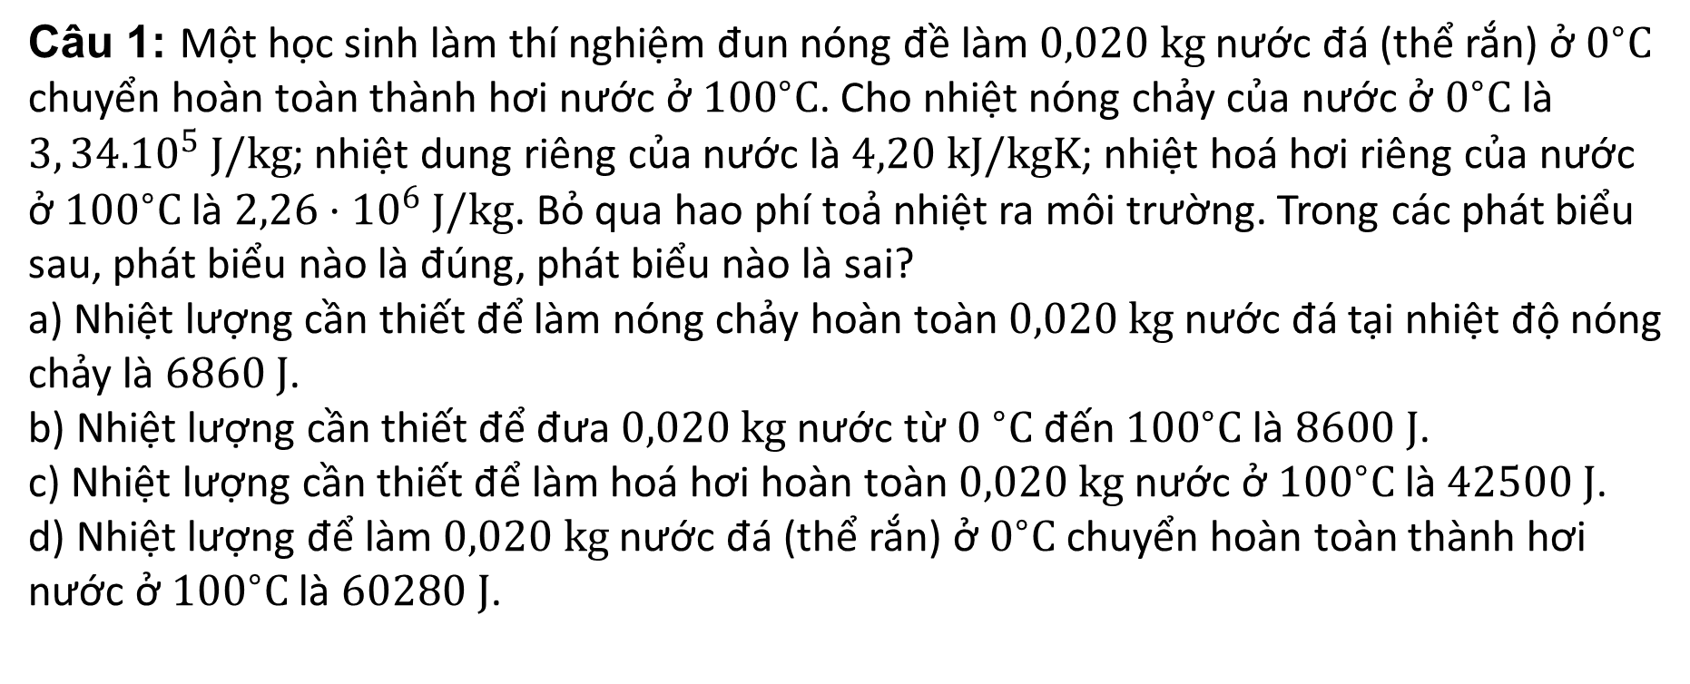
VẬN DỤNG
TRẮC NGHIỆM ĐÚNG - SAI
Câu 1: Một học sinh làm thí nghiệm đun nóng đề làm $0,020 kg$ nước đá (thể rắn) ở $0^{∘}C$ chuyển hoàn toàn thành hơi nước ở ${100}^{∘}C$. Cho nhiệt nóng chảy của nước ở $0^{∘}C$ là $3,{34.10}^{5} J/kg$; nhiệt dung riêng của nước là $4,20 kJ/kgK$; nhiệt hoá hơi riêng của nước ở ${100}^{∘}C$ là $2,26⋅{10}^{6} J/kg$. Bỏ qua hao phí toả nhiệt ra môi trường. Trong các phát biểu sau, phát biểu nào là đúng, phát biểu nào là sai?
a) Nhiệt lượng cần thiết để làm nóng chảy hoàn toàn $0,020 kg$ nước đá tại nhiệt độ nóng chảy là $6860 J$.
b) Nhiệt lượng cần thiết để đưa $0,020 kg$ nước từ $0 ^{∘}C$ đến ${100}^{∘}C$ là $8600 J$.
c) Nhiệt lượng cần thiết để làm hoá hơi hoàn toàn $0,020 kg$ nước ở ${100}^{∘}C$ là $42500 J$.
d) Nhiệt lượng để làm $0,020 kg$ nước đá (thể rắn) ở $0^{∘}C$ chuyển hoàn toàn thành hơi nước ở ${100}^{∘}C$ là $60280 J$.

Slide 31
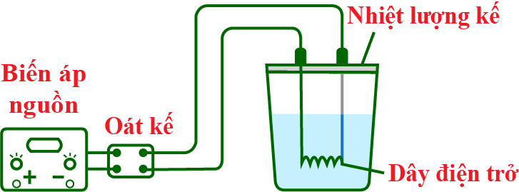
TRẮC NGHIỆM ĐÚNG - SAI
Câu 2. Để xác định nhiệt dung riêng của nước, có thể tiến hành thí nghiệm theo sơ đồ nguyên lí như hình bên dưới.
a. Biến áp nguồn có nhiệm vụ cung cấp cho mạch một hiệu điện thế.
b. Oát kế dùng để đo thời gian nước sôi.
c. Nhiệt lượng tỏa ra trên dây điện trở lớn hơn nhiệt lượng mà nước thu vào.
d. Nhiệt lượng kế ngăn cản sự truyền nhiệt của các chất đặt trong bình với môi trường bên ngoài.

Slide 32
TRẮC NGHIỆM TRẢ LỜI NGẮN
Câu 3: Xác định nhiệt lượng cần cung cấp để nung nóng chảy hoàn toàn 5 tạ đồng từ 35⁰C. Biết nhiệt nóng chảy riêng của đồng là 1,8.10⁵ J/kg, nhiệt độ nóng chảy của đồng là 1085⁰C, nhiệt dung riêng của đồng là 380 J/kg.K.

Slide 33
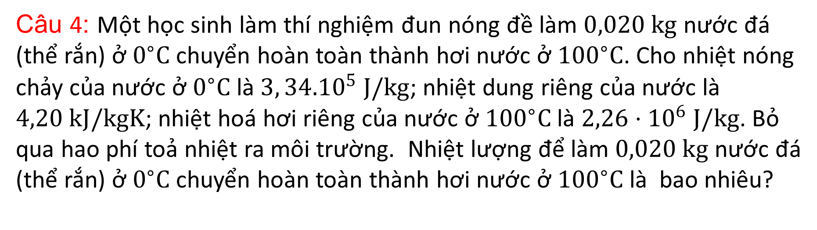
TRẮC NGHIỆM ĐÚNG - SAI
TRẮC NGHIỆM TRẢ LỜI NGẮN
Câu 4: Một học sinh làm thí nghiệm đun nóng đề làm $0,020 kg$ nước đá (thể rắn) ở $0^{∘}C$ chuyển hoàn toàn thành hơi nước ở ${100}^{∘}C$. Cho nhiệt nóng chảy của nước ở $0^{∘}C$ là $3,{34.10}^{5} J/kg$; nhiệt dung riêng của nước là $4,20 kJ/kgK$; nhiệt hoá hơi riêng của nước ở ${100}^{∘}C$ là $2,26⋅{10}^{6} J/kg$. Bỏ qua hao phí toả nhiệt ra môi trường. Nhiệt lượng để làm $0,020 kg$ nước đá (thể rắn) ở $0^{∘}C$ chuyển hoàn toàn thành hơi nước ở ${100}^{∘}C$ là bao nhiêu?

Slide 35
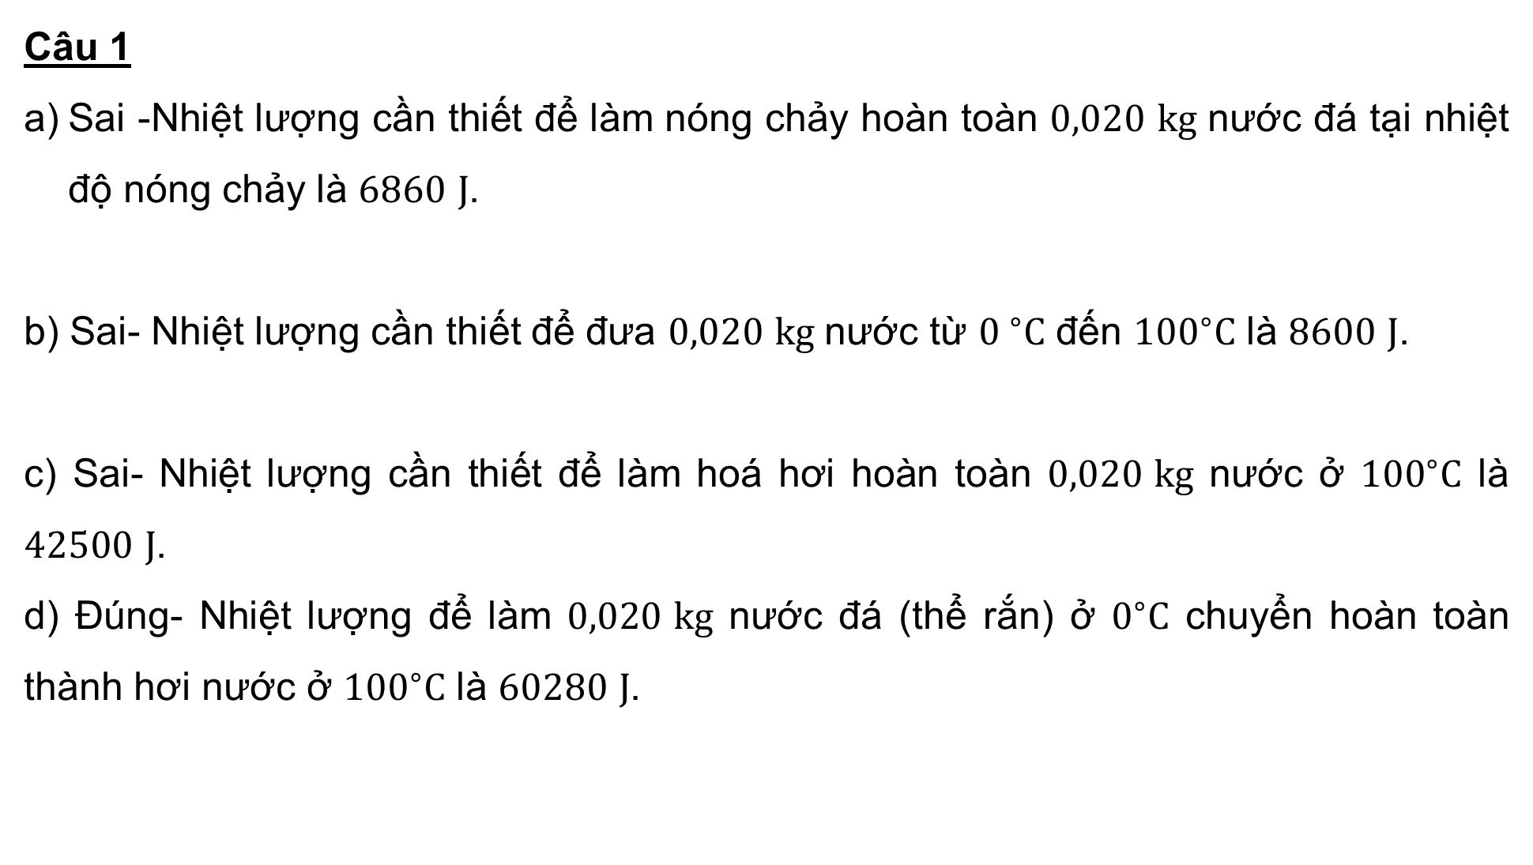
TRẮC NGHIỆM ĐÚNG - SAI
Câu 1
Sai -Nhiệt lượng cần thiết để làm nóng chảy hoàn toàn $0,020 kg$ nước đá tại nhiệt độ nóng chảy là $6860 J$.
b) Sai- Nhiệt lượng cần thiết để đưa $0,020 kg$ nước từ $0 ^{∘}C$ đến ${100}^{∘}C$ là $8600 J$.
c) Sai- Nhiệt lượng cần thiết để làm hoá hơi hoàn toàn $0,020 kg$ nước ở ${100}^{∘}C$ là $42500 J$.
d) Đúng- Nhiệt lượng để làm $0,020 kg$ nước đá (thể rắn) ở $0^{∘}C$ chuyển hoàn toàn thành hơi nước ở ${100}^{∘}C$ là $60280 J$.

Slide 36
TRẮC NGHIỆM ĐÚNG - SAI
Câu 2.
a. Phát biểu này đúng.
b. Phát biểu này sai. Oát kế dùng để đo công suất đun nước.
c. Phát biểu này sai. Nhiệt lượng tỏa ra trên dây điện trở bằng nhiệt lượng mà nước thu vào.
d. Phát biểu này đúng.

Slide 37
TRẮC NGHIỆM TRẢ LỜI NGẮN
Câu 3: Xác định nhiệt lượng cần cung cấp để nung nóng chảy hoàn toàn 5 tạ đồng từ 35⁰C. Biết nhiệt nóng chảy riêng của đồng là 1,8.10⁵ J/kg, nhiệt độ nóng chảy của đồng là 1085⁰C, nhiệt dung riêng của đồng là 380 J/kg.K.

Slide 38
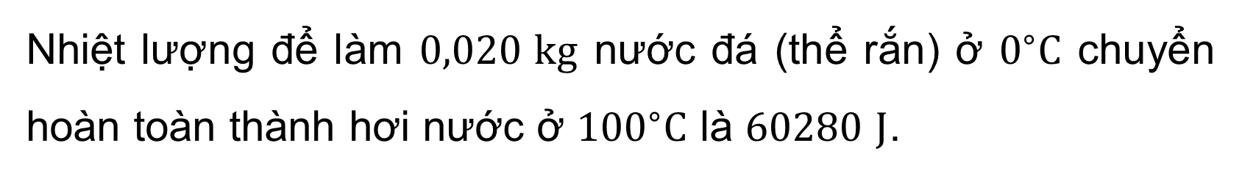
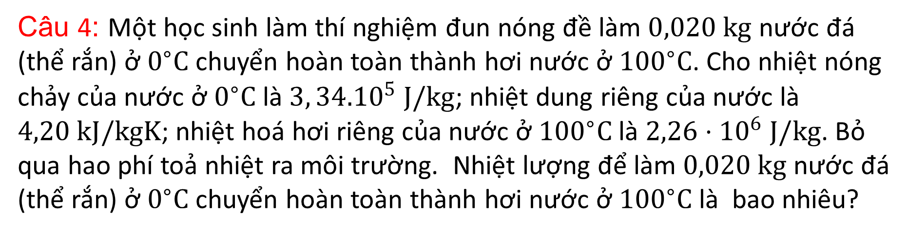
TRẮC NGHIỆM TRẢ LỜI NGẮN
Câu 4: Một học sinh làm thí nghiệm đun nóng đề làm $0,020 kg$ nước đá (thể rắn) ở $0^{∘}C$ chuyển hoàn toàn thành hơi nước ở ${100}^{∘}C$. Cho nhiệt nóng chảy của nước ở $0^{∘}C$ là $3,{34.10}^{5} J/kg$; nhiệt dung riêng của nước là $4,20 kJ/kgK$; nhiệt hoá hơi riêng của nước ở ${100}^{∘}C$ là $2,26⋅{10}^{6} J/kg$. Bỏ qua hao phí toả nhiệt ra môi trường. Nhiệt lượng để làm $0,020 kg$ nước đá (thể rắn) ở $0^{∘}C$ chuyển hoàn toàn thành hơi nước ở ${100}^{∘}C$ là bao nhiêu?
Nhiệt lượng để làm $0,020 kg$ nước đá (thể rắn) ở $0^{∘}C$ chuyển hoàn toàn thành hơi nước ở ${100}^{∘}C$ là $60280 J$.

Slide 39


VẬN DỤNG
  VẬN DỤNG
Xây dựng phương án và thực hiện phương án thí nghiệm xác định nhiệt hóa hơi riêng của nước bằng các dụng cụ này.

Slide 40
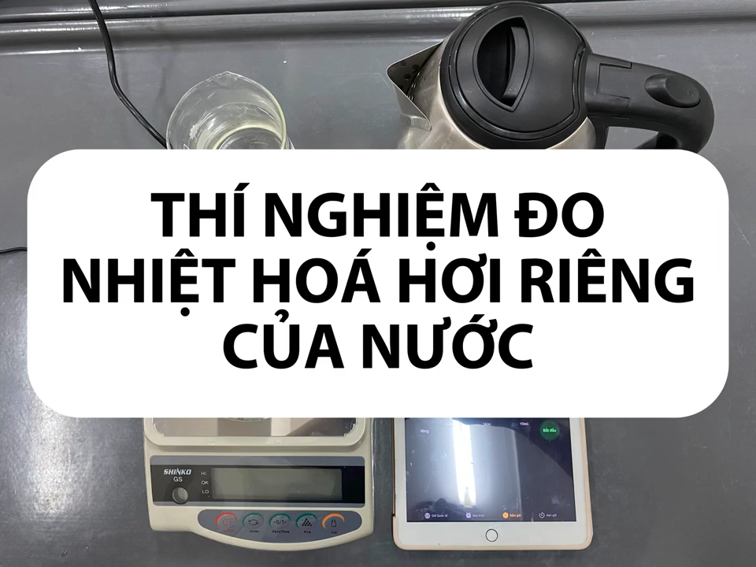
Gợi ý
Video tham khảo

Slide 41


TỔNG KẾT
Nhiệt dung riêng (J/kg.K)
Là nhiệt lượng cần để 1 kg chất đó tăng thêm 1 K (hoặc 1ºC).
Q = mc∆t
Nhiệt nóng chảy riêng (J/kg)
Là nhiệt lượng cần để 1 kg chất đó chuyển hoàn toàn từ thể rắn sang thể lỏng ở nhiệt độ nóng chảy.
Q = mλ
Nhiệt hóa hơi riêng (J/kg)
Là nhiệt lượng cần để 1 kg chất đó chuyển hoàn toàn từ thể lỏng sang thể khí ở nhiệt độ sôi.
Q = mL

Slide 42
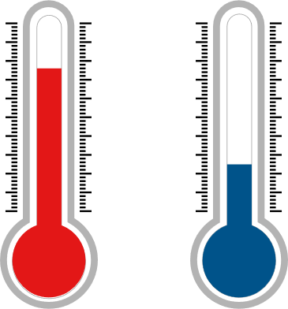
  HƯỚNG DẪN VỀ NHÀ
Hoàn thành bài tập SBT và nội dung phần Vận dụng
Xem trước nội dung bài sau Bài tập
chủ đề 1
Ôn tập kiến thức đã học

Slide 43


CẢM ƠN CÁC EM ĐÃ
CHÚ Ý LẮNG NGHE BÀI GIẢNG!

Slide 44
CẢM ƠN QUÝ THẦY, CÔ GIÁO
VÀ CÁC EM HỌC SINH

Slide 45
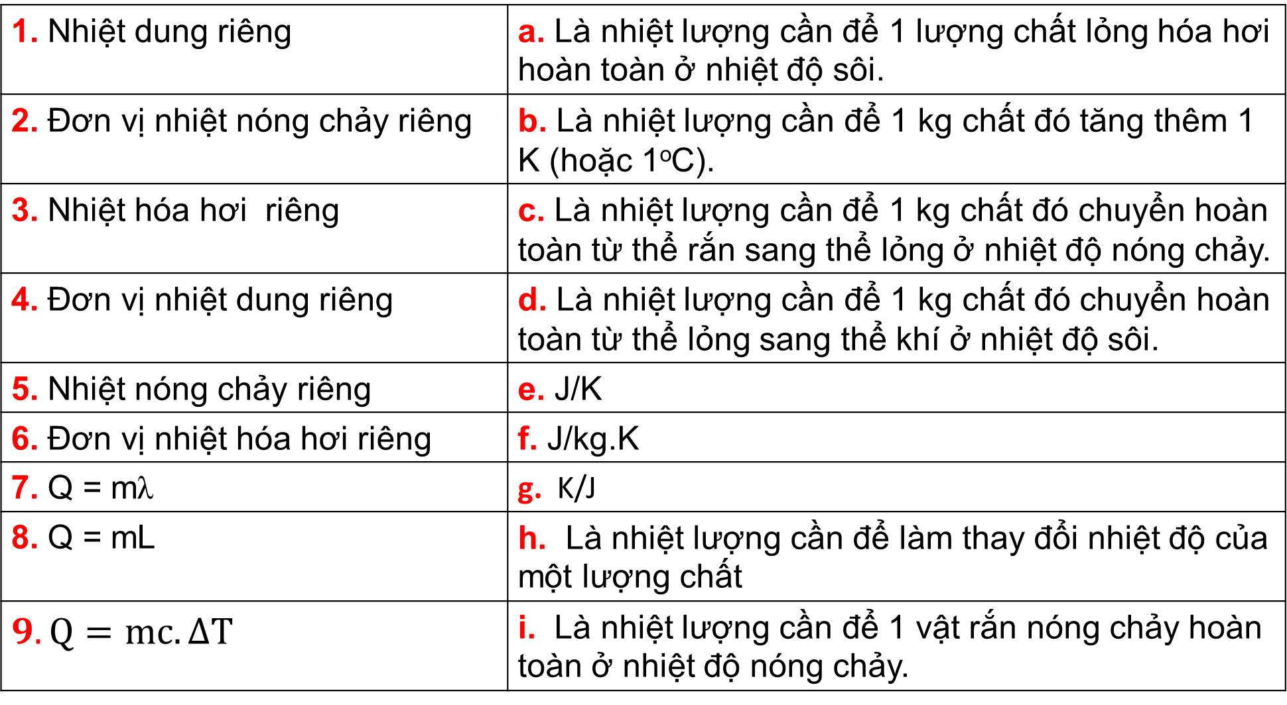
Câu 1. Ghép cột bên trái với bên phải cho phù hợp
1. Nhiệt dung riêng | a. Là nhiệt lượng cần để 1 lượng chất lỏng hóa hơi hoàn toàn ở nhiệt độ sôi.
2. Đơn vị nhiệt nóng chảy riêng | b. Là nhiệt lượng cần để 1 kg chất đó tăng thêm 1 K (hoặc 1ºC).
3. Nhiệt hóa hơi riêng | c. Là nhiệt lượng cần để 1 kg chất đó chuyển hoàn toàn từ thể rắn sang thể lỏng ở nhiệt độ nóng chảy.
4. Đơn vị nhiệt dung riêng | d. Là nhiệt lượng cần để 1 kg chất đó chuyển hoàn toàn từ thể lỏng sang thể khí ở nhiệt độ sôi.
5. Nhiệt nóng chảy riêng | e. J/K
6. Đơn vị nhiệt hóa hơi riêng | f. J/kg.K
7. Q = mλ | g. K/J
8. Q = mL | h. Là nhiệt lượng cần để làm thay đổi nhiệt độ của một lượng chất
$$9. Q=mc.∆T$$ | i. Là nhiệt lượng cần để 1 vật rắn nóng chảy hoàn toàn ở nhiệt độ nóng chảy.

